Slide 1

Durchführung
Zentrale Prüfungen
2027
Verfahren – Termine

Slide 2

Vom Ende her gedacht
12.7.2027 – Zeugniskonferenzen
  Bis zu diesem Tag normaler Unterricht in allen
  Fächern – wie immer.
  Mit den bestehenden Regeln zur Versetzung und
  zur Berechtigung zum Besuch der gymnasialen Oberstufe
  Alle Defizite zählen, auch nicht gewarnte.
  Evtl. nicht versetzt, aber mit Möglichkeit der Nachprüfung (dazu später mehr)
  Übrigens: Ich muss das hier schaffen, aber ich muss das hier dann nicht weiter machen, wenn‘s zu knapp läuft.
  Also: Fast alles ganz wie immer. Nur: Die Noten für Deutsch, Englisch, Mathe sind diesmal anders entstanden.
  Das Verfahren – eine angemessene Mischung zwischen Vera8 und Abitur.

Slide 3
Vom Ende her gedacht
10.6.2027 – Notenmitteilung (ZP10)
  Jede/r erhält für Deutsch, Englisch, Mathe zwei Noten
    Die Vornote (Gesamtleistung in diesem Fach in diesem ganzen Jahr bis zum Tag; nicht arithmetisch festgestellt, sondern die Leistungsentwicklung bewertend bis Mitte Juni)
    Und die Prüfungsnote (schriftlich) in D, E, M.
    Bei den meisten steht damit die Zeugnisnote in D, E, M fest, nämlich wenn die beiden Noten gleich sind, oder wenn sie sich nur um eine Note unterscheiden. (Dann entscheidet die Fachlehrkraft – und es können ausdrücklich beide Noten sein: die bessere oder die schlechtere.)

Slide 4
Vom Ende her gedacht
10.6.2027 – Notenmitteilung (ZP10)
    Eine mündliche Prüfung gibt es nur
      Wenn die Noten sich um zwei Noten unterscheiden – und der Prüfling das wünscht.
      Wenn die Noten sich um drei Noten unterscheiden – dann ist die mündliche Prüfung Pflicht.
      In diesen beiden Fällen werden wir die Schülerinnen und Schüler beraten – gerne mit Eltern: Chancen und Risiken.
      Fachlehrkräfte stehen mit den Prüfungsthemen parat.
  Meldung für die mündliche Prüfung dann zeitnah.
  Mündliche Prüfungen zwischen 18. und 29. Juni.
    Details dann gerne akut – das wird so gut wie gar nicht stattfinden.

Slide 5
Schriftliche Prüfungen Termine 2027
2027 | Haupttermin | Nachschreibtermin
Deutsch | Dienstag, 11. Mai | Dienstag, 25. Mai
Englisch | Donnerstag, 13. Mai | Dienstag, 1. Juni
Mathematik | Donnerstag, 20. Mai | Donnerstag, 3. Juni
Alle Prüfungen beginnen jeweils um 9:00 Uhr.
Im Anschluss an die schriftlichen Prüfungen findet Unterricht nach Plan statt.
Es gibt jeweils keinen weiteren Nachschreibtermin mit zentral gestellten Aufgaben! Prüflinge, die an den gesetzten Prüfungsterminen nicht teilnehmen können, meldet die Schule der oberen Schulaufsicht. Diese trifft eine Einzelfallregelung.

Slide 6
Bearbeitungsdauer GYM
Gymnasiale Differenzierung
 | Deutsch | Englisch | Mathematik
Erster Prüfungsteil | 30 Minuten | ca. 20 Minuten | 30 Minuten
Zweiter Prüfungsteil | 120 Minuten | 100 Minuten | 90 Minuten
Bearbeitungsdauer | 150 Minuten | ca. 120 Minuten | 120 Minuten
zzgl. Bonuszeit | 10 Minuten (auf PT 1 oder PT 2 oder anteilig auf PT 1 und PT 2) | 10 Minuten (auf PT 2) | 10 Minuten (auf PT 1 oder PT 2 oder anteilig auf PT 1 und PT 2)
zzgl. Auswahlzeit | 10 Minuten (für PT 2) | 10 Minuten (für PT 2) | keine
max. Prüfungsdauer | 170 Minuten | ca. 140 Minuten | 130 Minuten

Slide 7
Bearbeitungsdauer
In allen drei Prüfungsfächern liegt den Prüflingen zu Prüfungsbeginn nur der erste Prüfungsteil vor. Der erste Prüfungsteil ist spätestens nach der dafür festgelegten Dauer (in Deutsch und Mathematik ggf. zuzüglich der Bonuszeit von 10 Minuten) abzugeben.
Erst nach Abgabe des ersten Prüfungsteils erhalten die Prüflinge den zweiten Prüfungsteil sowie im Fach Mathematik die ausschließlich für den zweiten Prüfungsteil zugelassenen Hilfsmittel.
Wird in den Fächern Deutsch und Mathematik der erste Aufgabenteil früher als in der oben vorgesehenen Zeit abgegeben, steht entsprechend mehr Zeit für die Bearbeitung des zweiten Prüfungsteils zur Verfügung.
Die Uhrzeiten des jeweils zur Verfügung stehenden Zeitrahmens werden von der Aufsicht führenden Lehrkraft zu Beginn der Prüfung auf dem Board angegeben, z.B.:
  ZP 10 Deutsch MSA
  Beginn der Prüfung: 9:00 Uhr
  Abgabe 1. Prüfungsteil:spätestens 9:40 Uhr
  Abgabe 2. Prüfungsteil:spätestens 11:50 Uhr daneben kann gerne die Uhr laufen …

Slide 8

Hilfsmittel
Deutsch: fünf Rechtschreib-Werke pro Klasse, sonst nichts.
Englisch: Keine
Mathe: Zirkel und Geodreieck. Im zweiten Prüfungsteil auch Formelsammlung und Taschenrechner.
  Bedingung: Der Einsatz muss im Unterricht eingeübt sein. Die TR müssen in der Klasse vergleichbar sein, sie sind vor der Prüfung zu resetten.
  Ipads etc. mit einzelner App (anstatt des TR) denkbar, aber unter Auflagen.

Slide 9

Täuschungsversuche
Lieber nicht.
Handys, Smartwatches und alle möglichen weiteren elektronischen Werkzeuge etc. mit Jacken und Taschen vorne im Raum abgeben.
  Z.B. kein Kopf- oder Ohrhörer.
Kein Verlassen der Prüfungsräume in der 1. Stunde, auch nicht während der Pausenzeiten; nur einzeln.

Slide 10
Bewertungsvorgaben
Die Beurteilungs- und Bewertungsvorgaben sind verbindlich.
Es werden nur ganze Punkte vergeben.
Keine weitere Dokumentation als die auf den Bewertungsbögen.

Slide 11
Bewertungsvorgaben
Maximalpunktzahl –Korrekturvorschrift
Prüfungsleistungen, die Lösungen bzw. Ausführungen enthalten, die als richtig im Sinne der Aufgabenstellung zu bewerten sind, aber nicht durch die angegebenen Kriterien erfasst werden, sollen in den Fächern Deutsch und Englisch als „weiteres aufgabenbezogenes Kriterium“ berücksichtigt und im Bewertungsbogen notiert werden.
Für dieses zusätzliche Kriterium ist ebenfalls eine Höchstpunktzahl angegeben.
Die für die jeweilige Teilaufgabe zu erreichende Höchstpunktzahl darf aber insgesamt nicht überschritten werden.
Verstöße gegen die sprachliche Richtigkeit und sachliche Fehler sind in der Prüfungsarbeit entsprechend den Korrekturvorschriften des jeweiligen Faches zu kennzeichnen.

Slide 12

Eine Besonderheit bei der Zeugniskonferenz
Neu und besonders ist, dass es in D, E, M keine Nachprüfung geben kann.
  Bsp.: Eine 5 in Mathe und Englisch, eine 3 in Deutsch: nicht versetzt, da in den Hauptfächern keine Nachprüfung möglich ist.
  Bsp.: Eine 5 in Deutsch und eine weitere 5 in Latein, (eine 3 in Mathe als Ausgleich): nicht versetzt, mit Möglichkeit der Nachprüfung, aber nur in Latein (obwohl ich die Sprache abwählen will …)
  Bsp.: Eine 5 in Mathe (und eine 3 in einem anderen Hauptfach) und eine 5 in Physik (auch mit Ausgleichs 3 in Sport) – nicht versetzt, mit Möglichkeit der Nachprüfung, aber nur in dem Nebenfach Physik.

Slide 13
Fragen / Bemerkungen
Fragen / Vertiefungen?
Fach-Details in Fach-Chat-Gruppen der betroffenen Kolleginnen und Kollegen
Bemerkungen
  Schullaufbahn / StuBO-Beratung:
  Bitte verweist die Eltern gerne an mich, z.B. unter tillmann@whg-lev.de

Slide 14
Weitere Informationsquellen
Kapitel 4

Slide 15
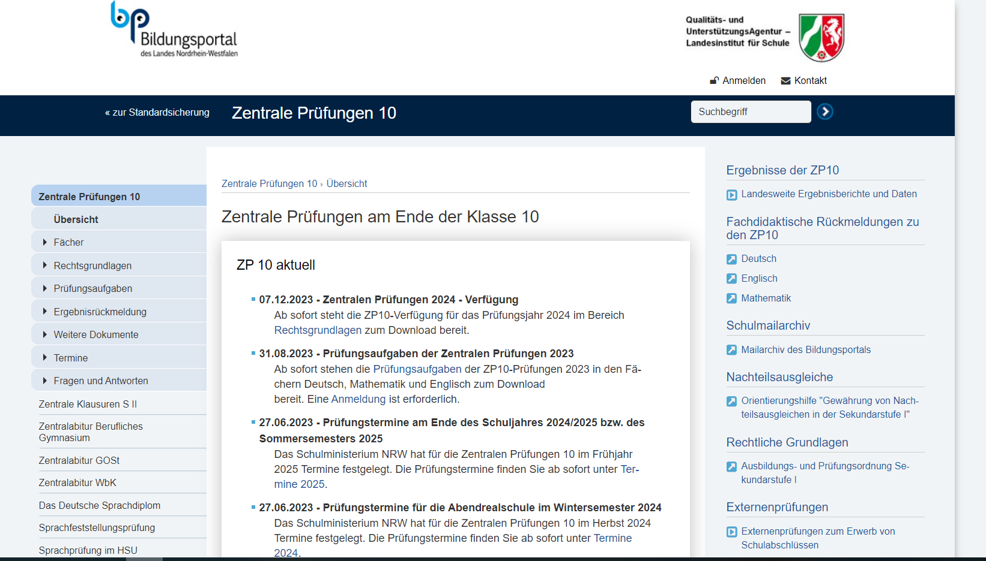
Aktuelles zur ZP10
Aktuelle Informationen finden Sie auf den Seiten der
Standardsicherung im Bildungsportal (www.standardsicherung.schulministerium.nrw.de)

Slide 16
Übungsmaterialien
Prüfungsarbeiten mit Bewertungsvorgaben aus den vorausgegangenen drei Prüfungsjahren stehen den Schulen zu Lehr- und Lernzwecken mit schulspezifischen Zugangsdaten im Bildungsportal zur Verfügung
(Standardsicherung NRW – Zentrale Prüfungen am Ende der Klasse 10 – Prüfungsaufgaben)
Die Lehrkräfte sowie Schülerinnen und Schüler haben Anspruch auf Einsicht in die Aufgabenstellungen und Auswertungsanleitungen.
Die Schulleitung hat die Zugangsdaten und regelt die Verteilung der Prüfungsmaterialien.

